Slide 1
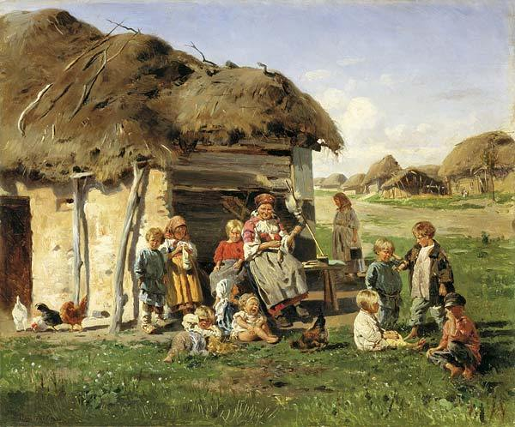
Крестьяне – российской жизни основа, Судьба была трудной у народа простого
Историческая игра

Slide 2
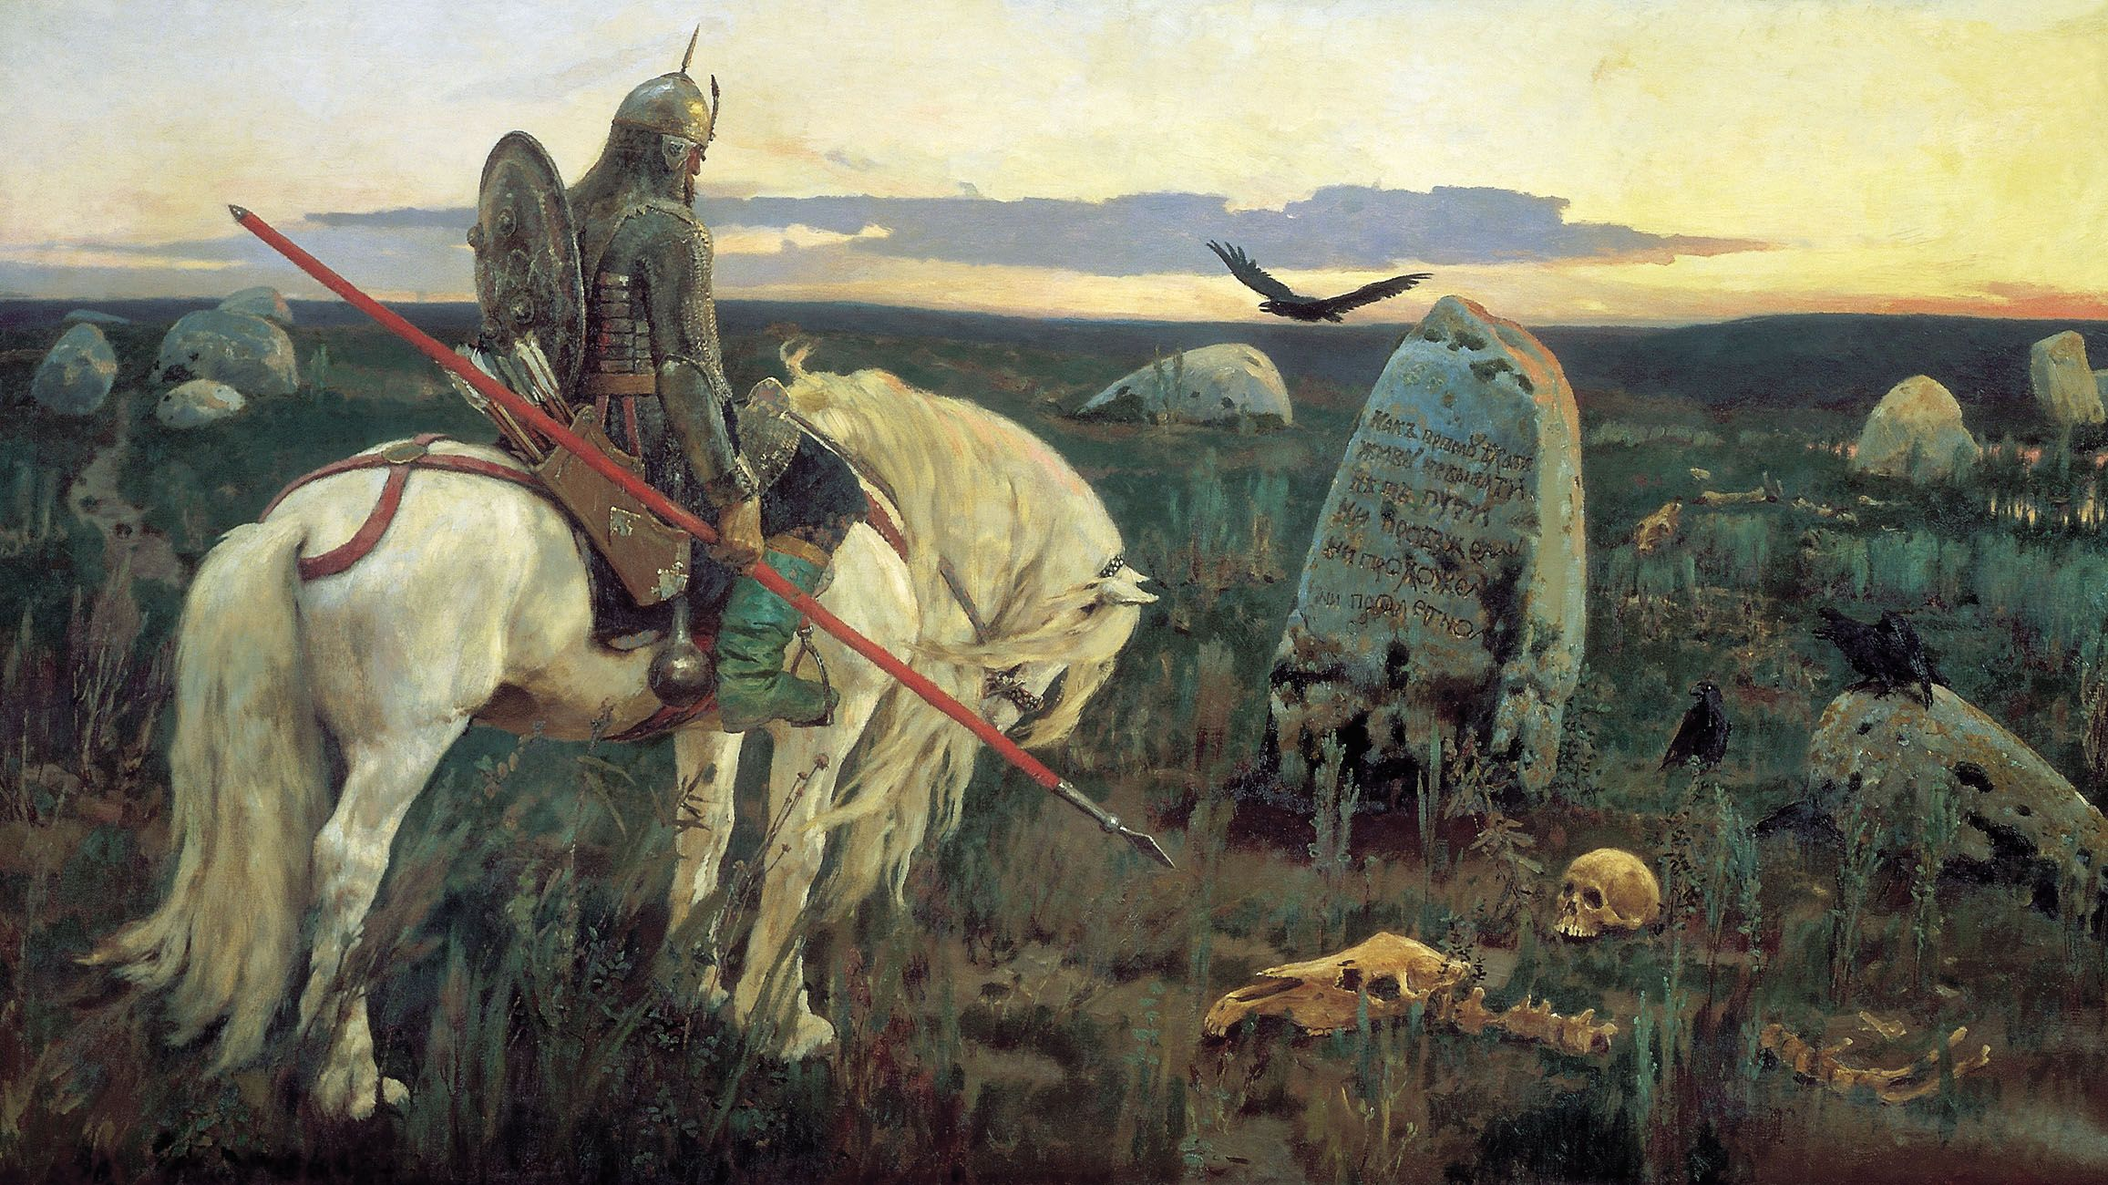
Конкурс 1 На распутье
Васнецов Виктор - Витязь на распутье

Slide 3
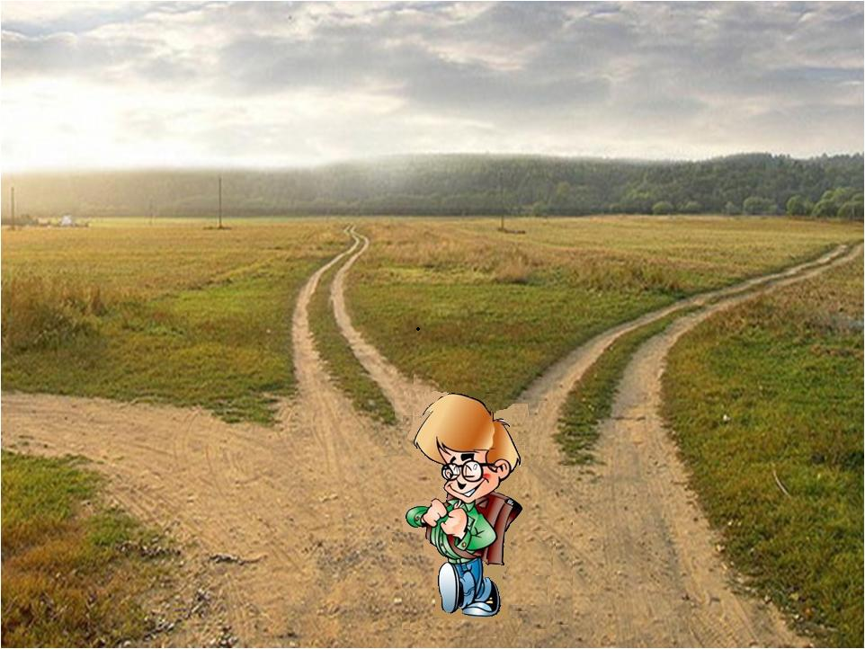
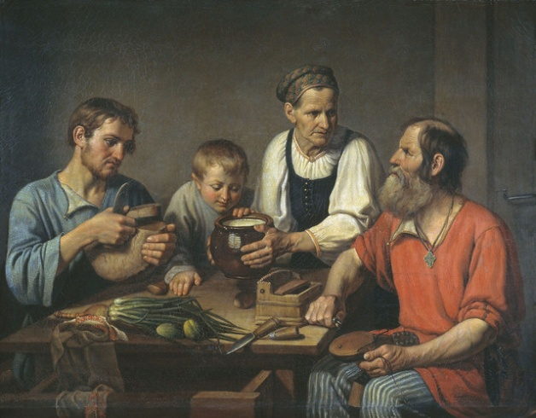
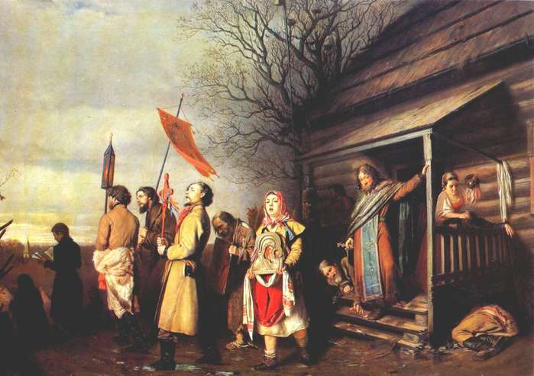
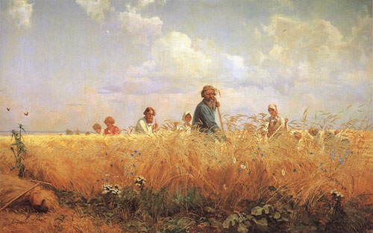
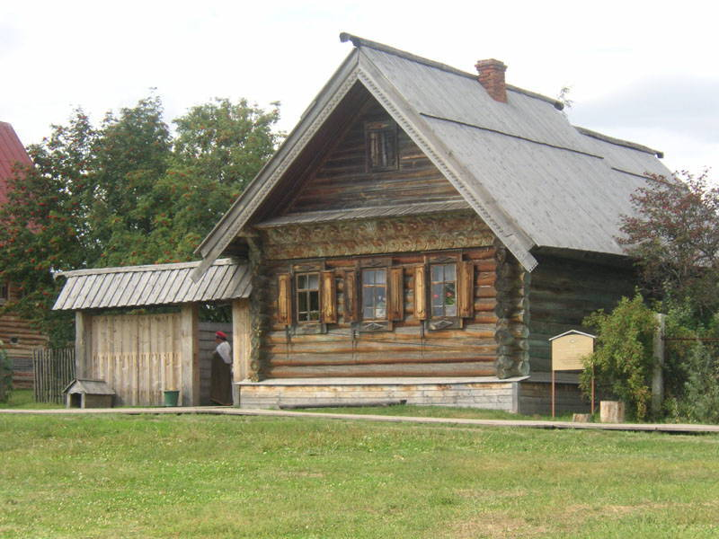
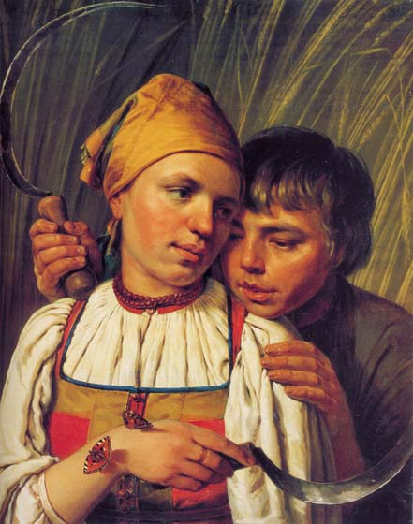

Slide 4
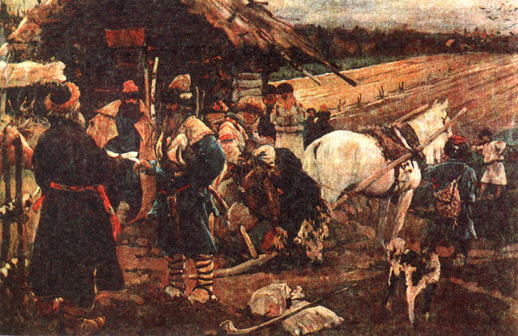
Пожилое

Slide 5
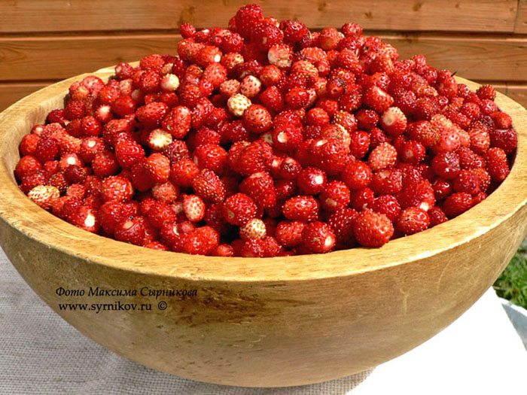
Леваши

Slide 6
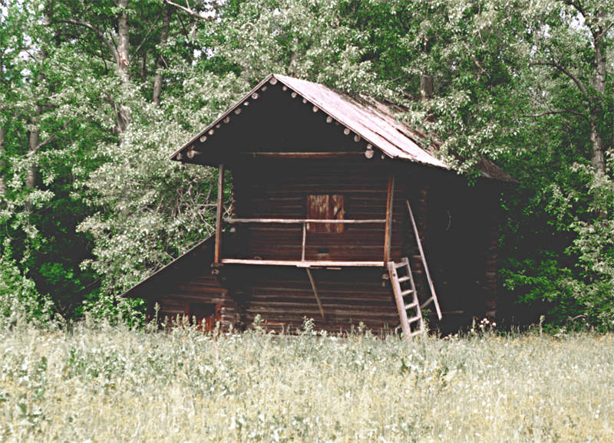
Овин

Slide 7
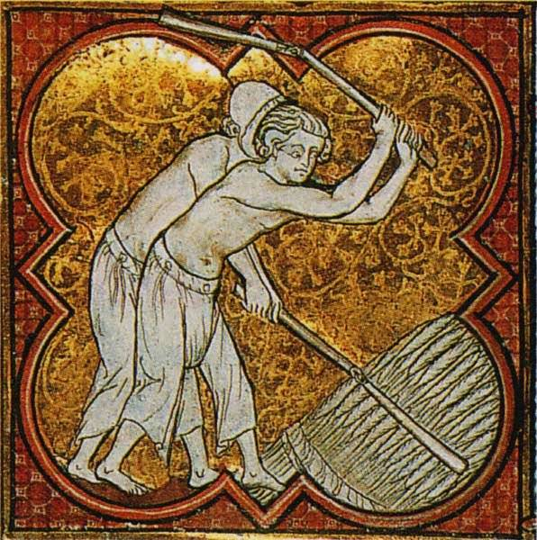
Молотьба

Slide 8
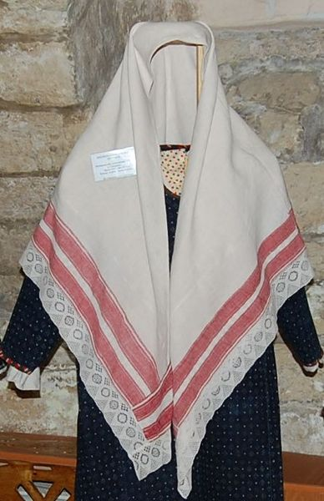
Убрус

Slide 9
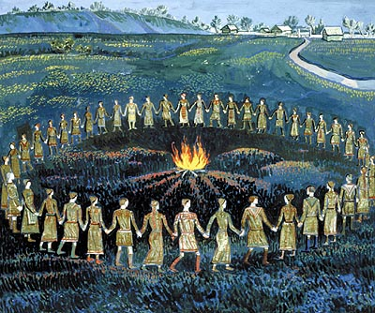
Хоровод

Slide 10
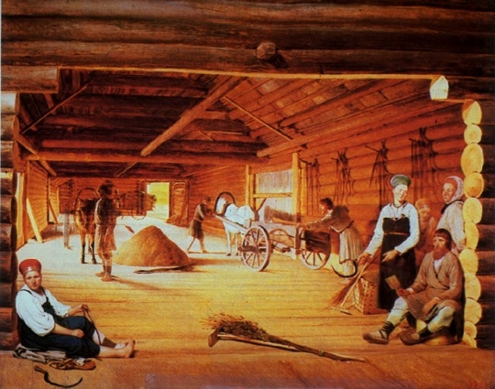
Житница

Slide 11
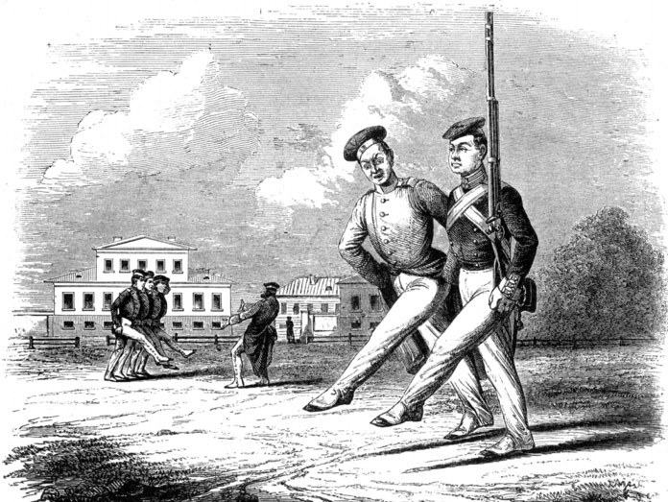
Рекрут

Slide 12
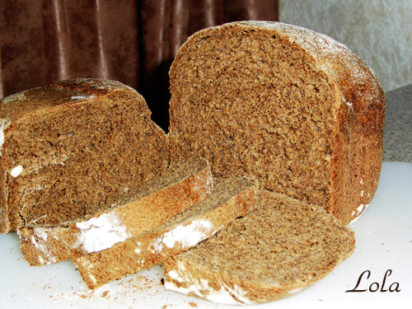
Ржаной солод

Slide 13
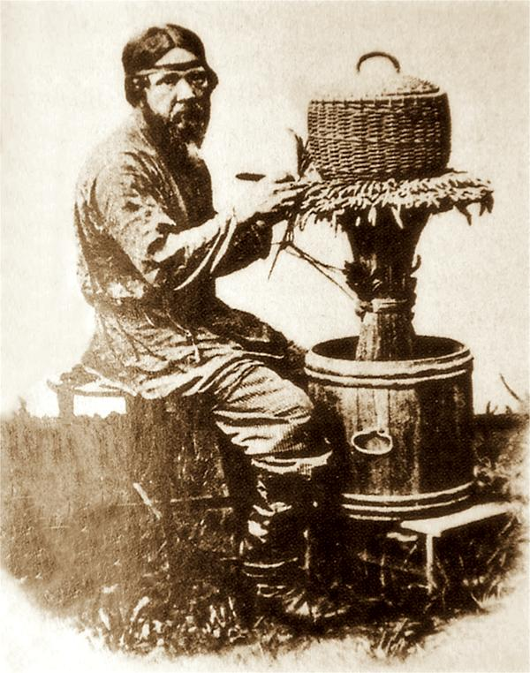
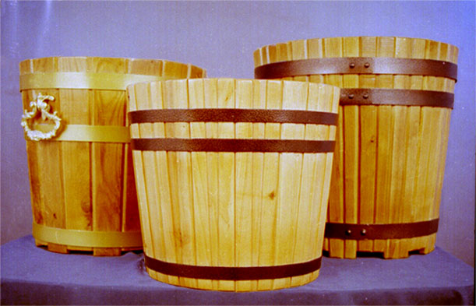
Бондарь

Slide 14
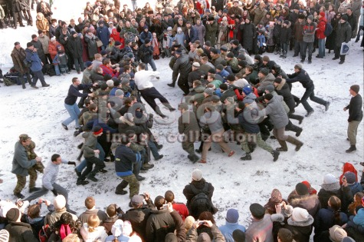
Свалка – сцеплялка

Slide 15

Калиги, поршни

Slide 16
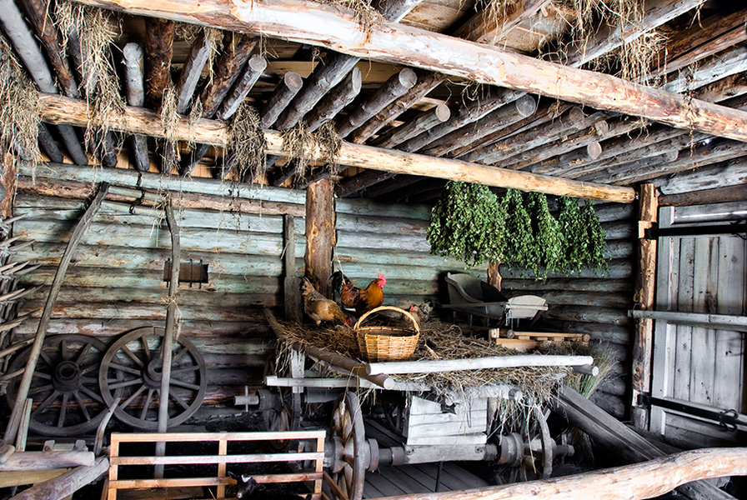
Клети и сени

Slide 17
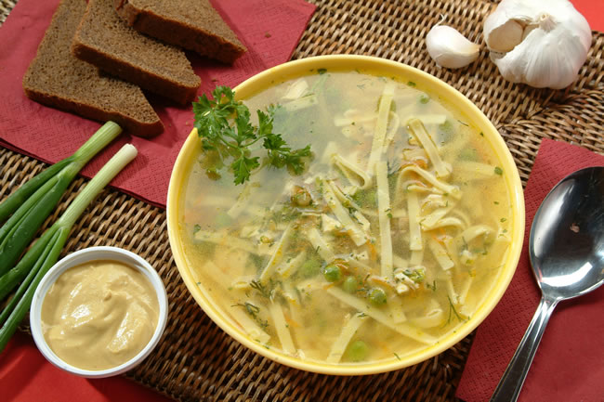
Уха с курей

Slide 18
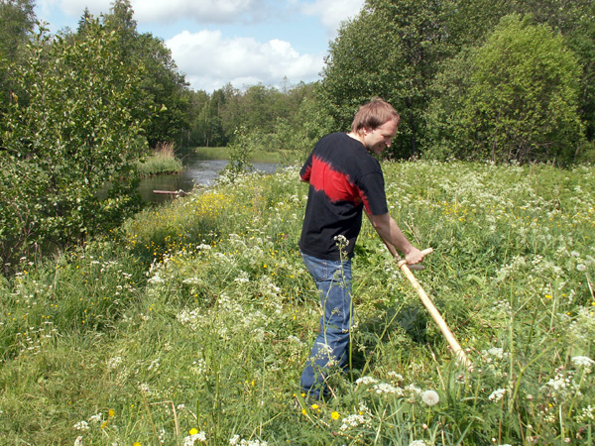
Косьба

Slide 19
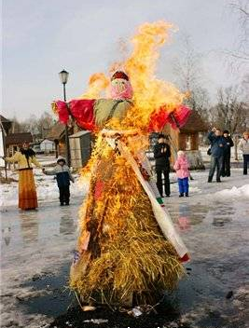
Кострома

Slide 20
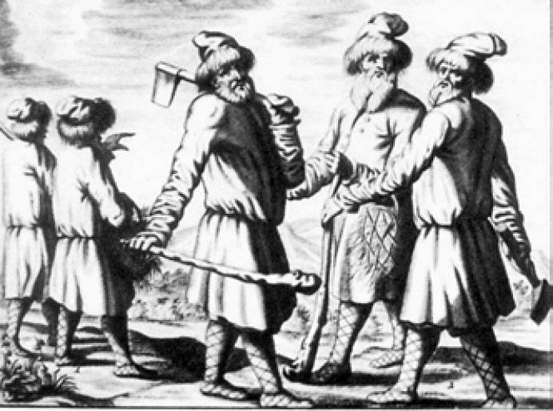
Тягло

Slide 21
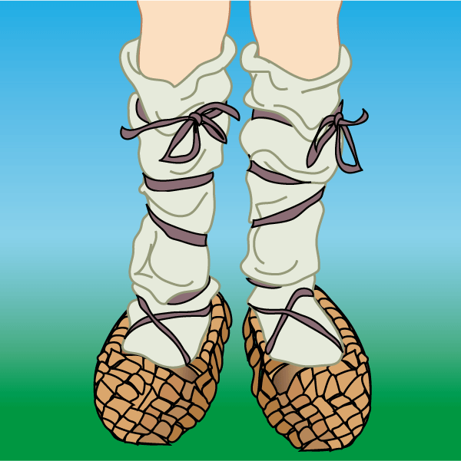
Онучи

Slide 22

Конкурс 2 Поэты и писатели о крестьянской доле, Как тяжело жилось им у помещиков в неволе

Slide 23

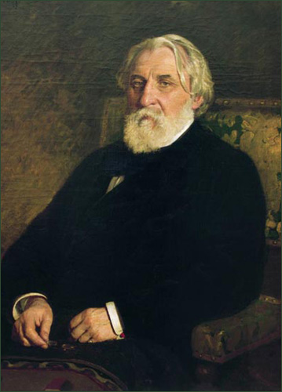

Slide 24

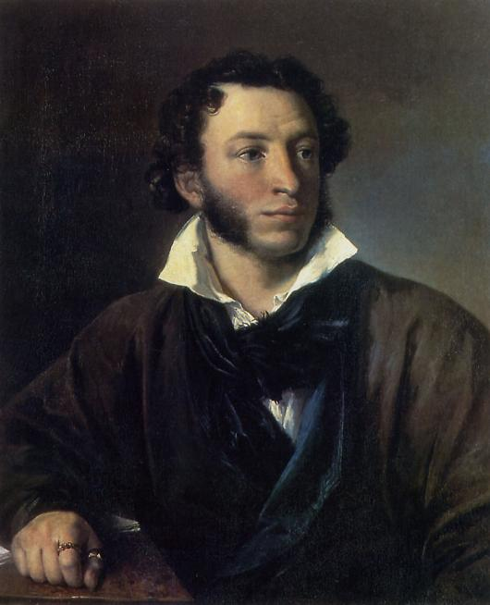

Slide 25

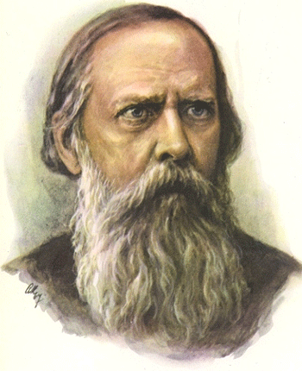

Slide 26

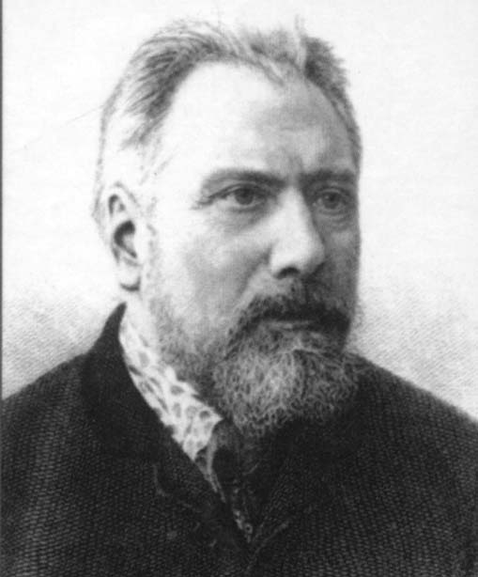

Slide 27

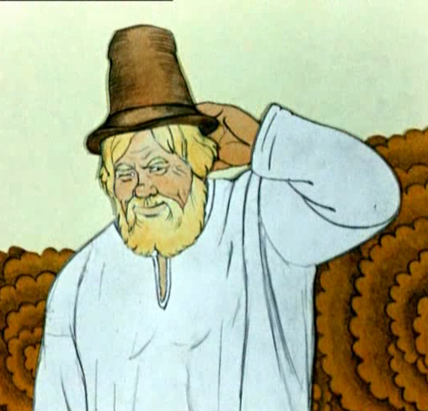
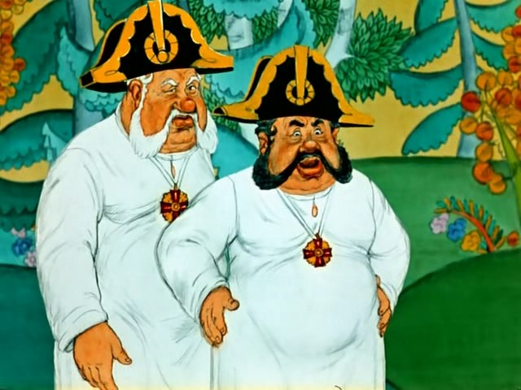

Slide 28

Конкурс 3 Да – нетки

Slide 29
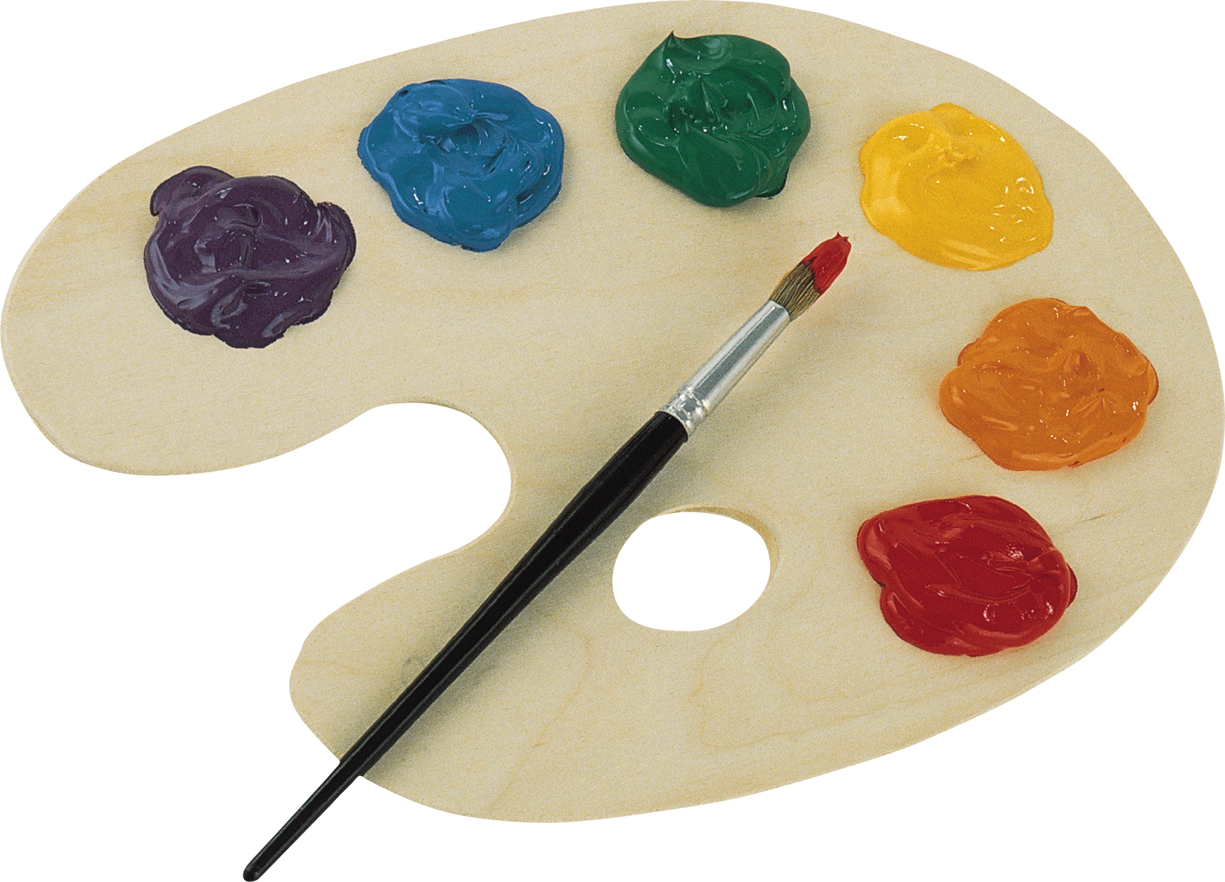
Конкурс 4 В мастерской художника

Slide 30
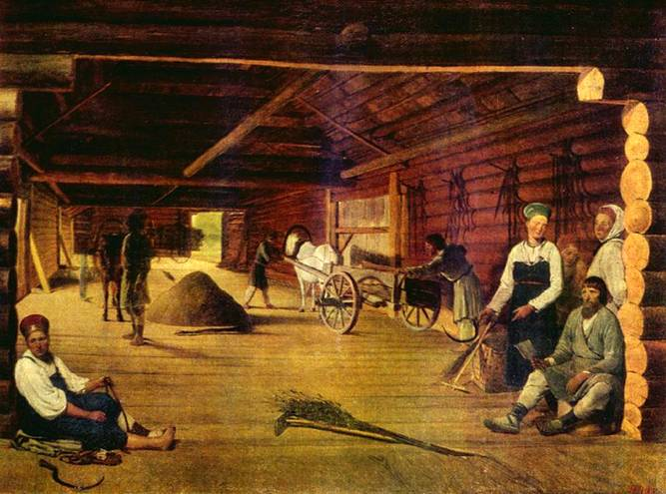
А.Г.Венецианов гумно

Slide 31
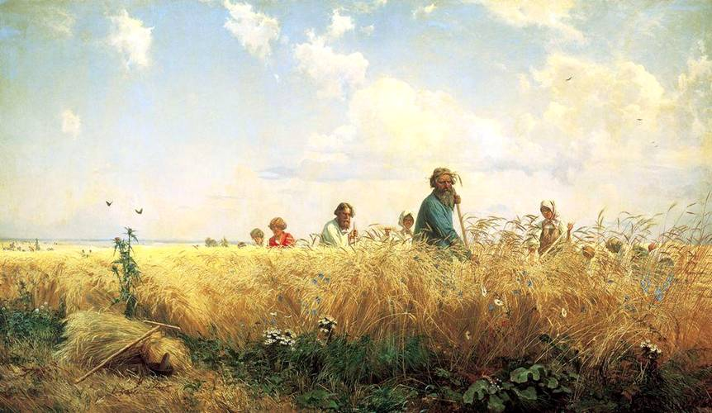
Г.Г.Мясоедов Страдная пора (косцы)

Slide 32
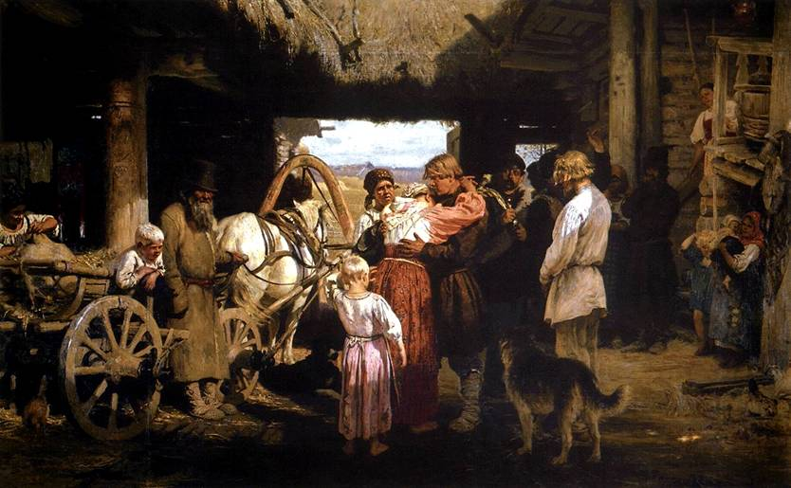
И.Е.Репин проводы новобранца

Slide 33
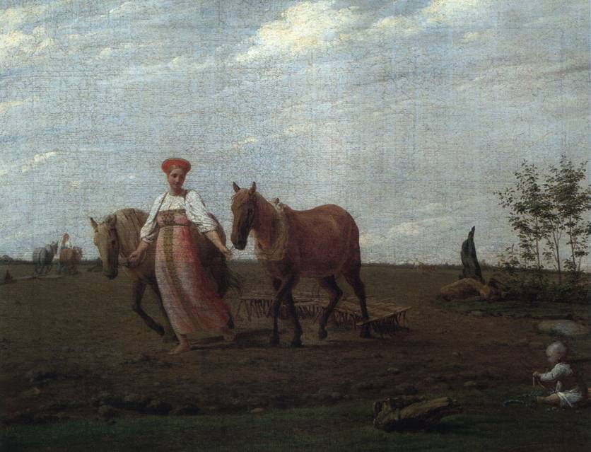
А.Г.Венецианов утро на пашне

Slide 34
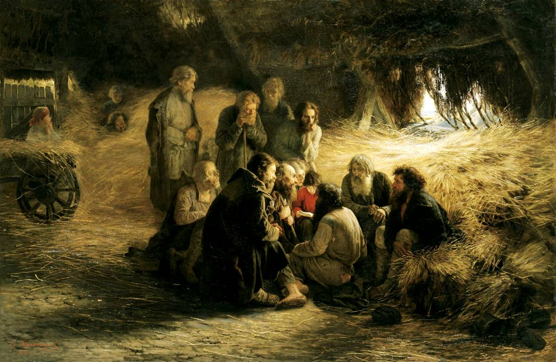
Г.Г.Мясоедов Чтение манифеста

Slide 35
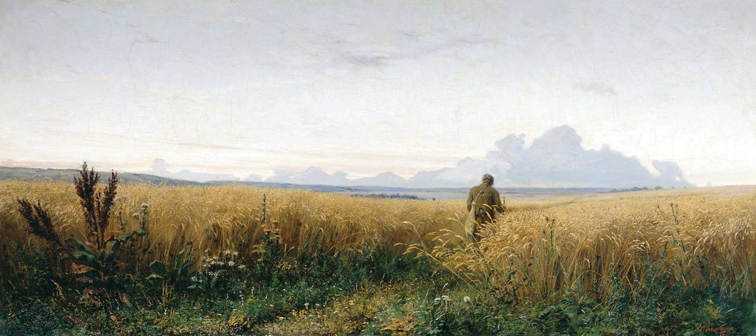
Г.Г.Мясоедов дорога во ржи

Slide 36
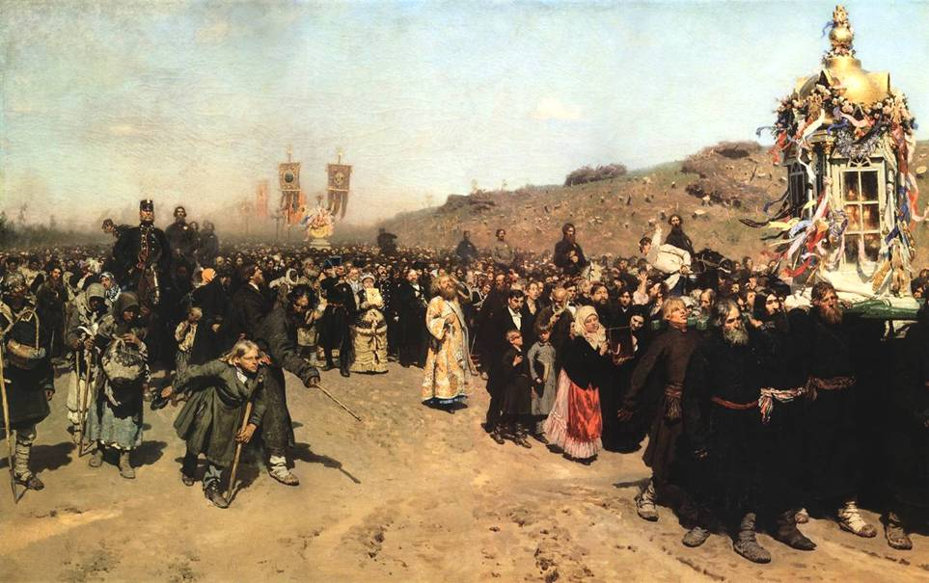
И.Е.Репин крестный ход в Курской губернии

Slide 37
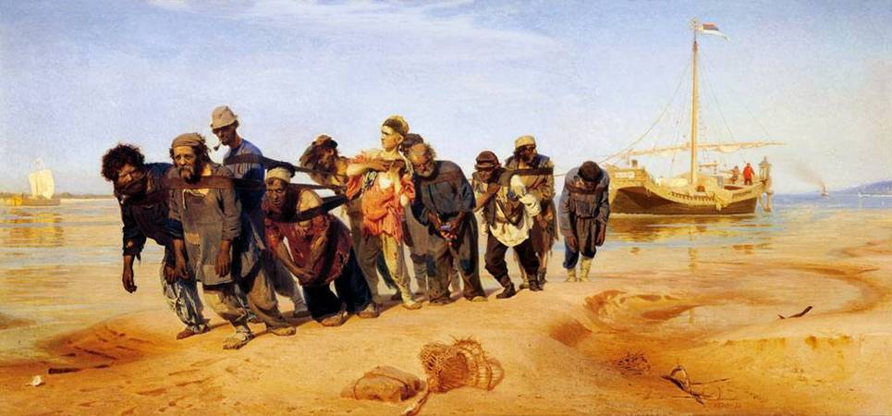
И.Е.Репин бурлаки на Волге

Slide 38
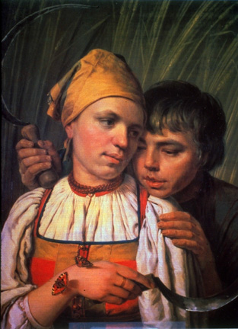
А.Г.Венецианов жнецы

Slide 39
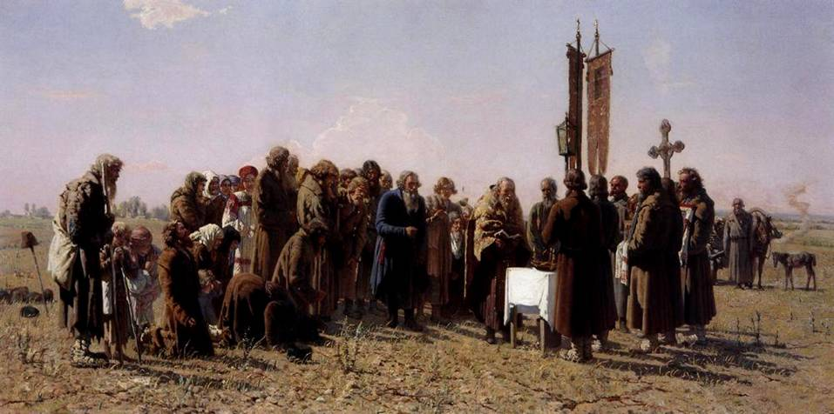
Г.Г.Мясоедов Молебен на пашне о даровании дождя

Slide 40
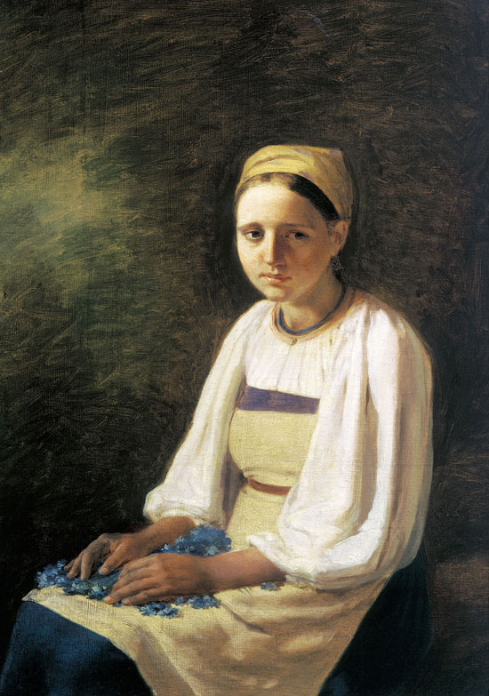
А.Г.Венецианов крестьянка с васильками

Slide 41
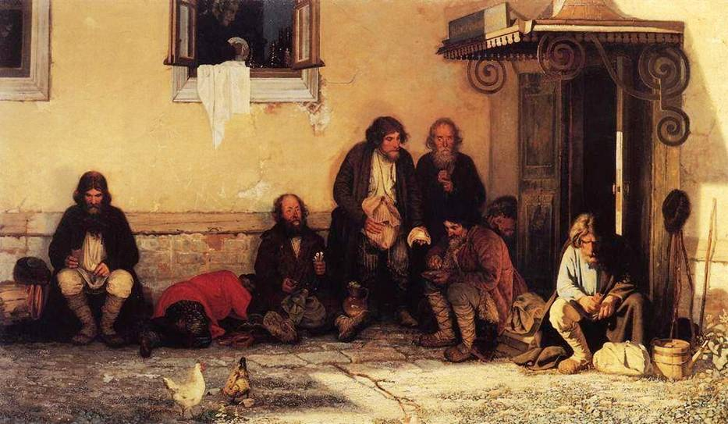
Г.Г.Мясоедов земство обедает

Slide 42
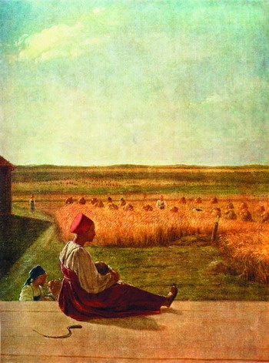
А.Г.Венецианов на жатве

Slide 43
Конкурс 5 Реставрация
Барам косим, а себе… | куска не доедаем
Вот тебе, бабушка, | семеро с ложкой
Дожили до клюки, | а мы еще не ели
Живешь - воз прешь, помрешь- | хлеба просим
Крепостной не живет богат, | пусто в кармане
Мужики хлеб сеют, | что изба веником метется
Небо в тумане, земля в обмане, | а есть его не смеют
Ночей не досыпаем, | на горбу унесешь
Один с сошкой, | а красна пирогами
Солнце выше ели, | что ни хлеба ни муки
Не красна изба углами, | и Юрьев день
Так пословица ведется, | а живет горбат

